Slide 1
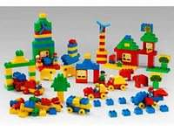
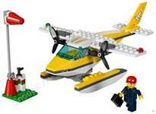
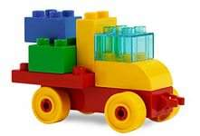
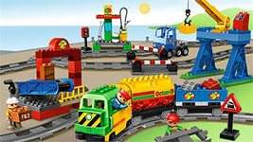
LEGO конструирование в детском саду
Составитель: воспитатель Иванова Александра Рафаиловна
Екатеринбург 2021

Slide 2
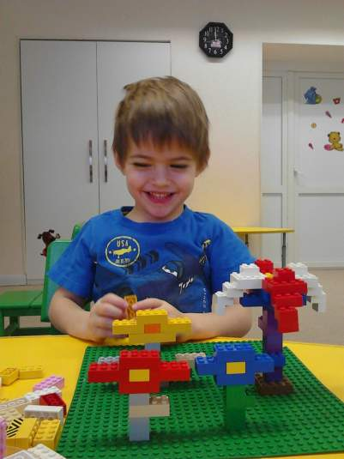
В современном мире мы, педагоги, стремимся использовать разнообразные приемы и методы обучения и воспитания, понимая, что сами должны обучаться современным технологиям, ведь наши воспитанники живут в мире компьютеров, Интернета, электроники и автоматики. Они хотят видеть это и в образовательной деятельности, изучать, использовать, понимать. Одним из таких современных методов считается совместная (дошкольники, педагоги и родители) интеграционная деятельность – LEGO - конструирование.

Slide 3
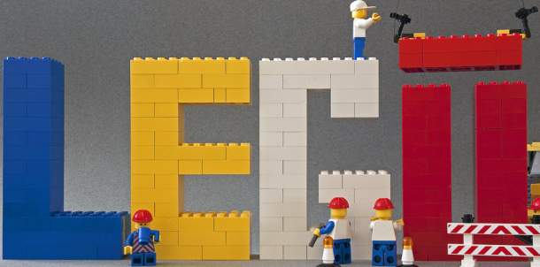
LEGO – технология – одна из современных и распространенных педагогических систем, использующая трехмерные модели реального мира и предметно-игровую среду обучения и развития ребенка.
LEGO - технология – это совокупность приемов и способов конструирования, направленных на реализацию конкретной образовательной цели через систему тщательно продуманных заданий, из разнообразных конструкторов Лего. Она объединяет в себе элементы игры и экспериментирования. Её можно использовать в работе с детьми от 3 до 7 лет.

Slide 4
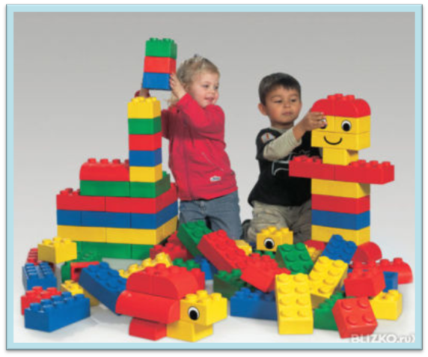
Цель LEGO - конструирования
Содействовать развитию у детей дошкольного возраста способностей к техническому творчеству, предоставить им возможность творческой самореализации посредством овладения LEGO -конструированием.

Slide 5
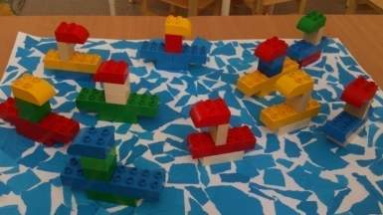
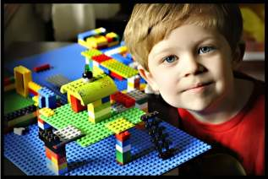
Принципы LEGO - конструирования
- от простого к сложному;
- учет возрастных особенностей детей - учёт индивидуальных возможностей детей в освоении коммуникативных и конструктивных навыков; - активности и созидательности - использование эффективных методов и целенаправленной деятельности, направленных на развитие творческих способностей детей; - комплексности решения задач - решение конструктивных задач в разных видах деятельности: игровой, познавательной, речевой; - результативности и гарантированности - реализация прав ребёнка на получение помощи и поддержки, гарантии положительного результата независимо от возраста и уровня развития детей.

Slide 6
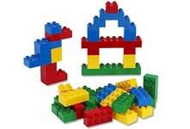
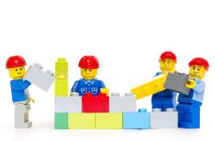
Формы организации обучения дошкольников конструированию
1. Конструирование по образцу
2.Конструирование по модели
3. Конструирование по условиям
4.Конструирование по простейшим чертежам и наглядным схемам
5.Конструирование по замыслу
6.Конструирование по теме

Slide 7
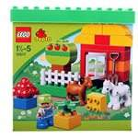
Использование LEGO в образовательном процессе
Лего - конструирование легко интегрируется практически со всеми областями образовательной деятельности и всесторонне развивает детей. Его можно включать как элемент в структуру НОД по «Речевому развитию», «Чтению художественной литературы», «Развитию элементарных математических представлений», и др.
Наглядные модели создаются в ходе разных видов деятельности. Созданные Лего - постройки дети используют в сюжетно-ролевых играх, в играх- театрализациях. Они создают условия для развития речи, творчества и благоприятно влияют на эмоциональную сферу.
Лего-элементы могут быть использованы в дидактических играх и упражнениях, направленных на развитие речи, мышления, памяти, тактильное восприятие. Например:«Чудесный мешочек», «Запомни и повтори» и др.
Самостоятельная конструктивная игровая деятельность детей дошкольного возраста отличается несформированностью и требует не только руководства со стороны педагога, но и определенного коррекционно-развивающего воздействия на детей.

Slide 8
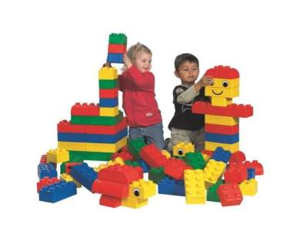
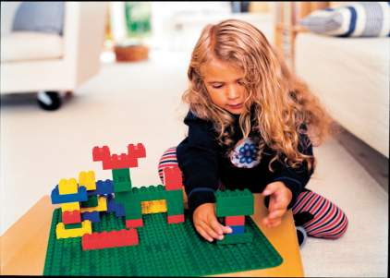
Разнообразие LEGO конструкторов позволяет заниматься с обучающимися разного возраста и различных образовательных возможностей.
Особенности практического использования с учётом возраста детей:
от 1 до 3 лет
Мягкие кирпичики
Гигантский набор Дупло

Slide 9
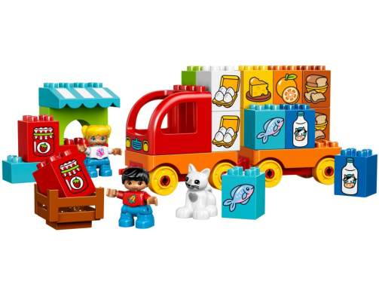
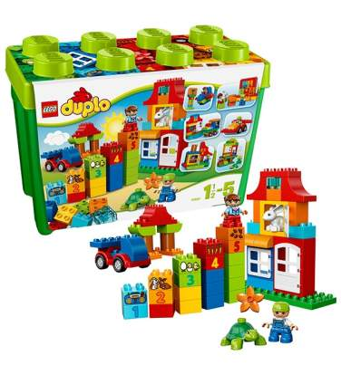
С малышами 3–4 лет используются Лего-наборы с крупными элементами и простыми соединениями деталей.

Slide 10
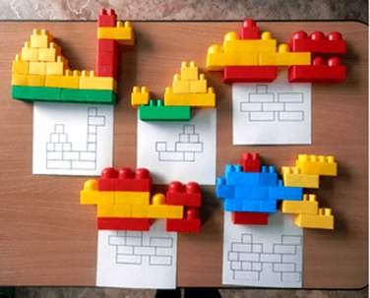
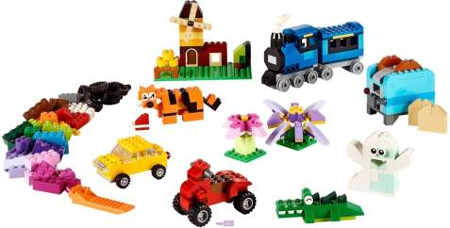
С детьми 4–5 лет конструирование усложняется, используются элементы среднего размера, применяются более сложные варианты соединения деталей. В средней группе используются цветные фото и картинки с изображениями моделей, по которым дети должны выполнить постройку. Созидательная деятельность осуществляется по теме, образцу, замыслу и простейшим условиям.

Slide 11
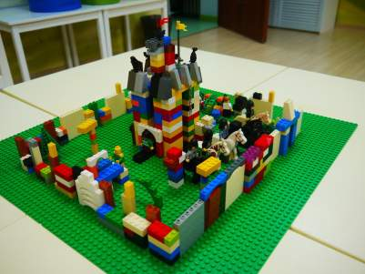
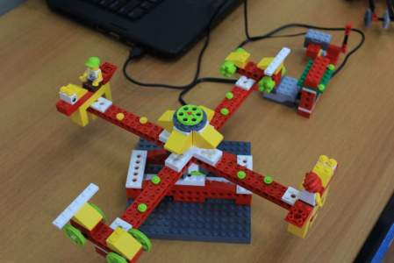
В 6–7 лет для технического творчества предлагаются разнообразные виды Лего-конструкторов, от крупных с простыми соединениями элементов до самых миниатюрных со сложной техникой исполнения. В работе со старшими дошкольниками можно использовать задания в виде графических схем, усложнённые модели будущих построек, работу по замыслу, условиям, разнообразные тематические задания.

Slide 12
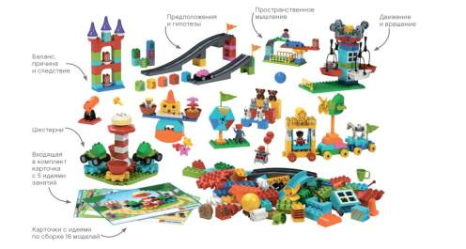
Таким образом, актуальность Лего-технологии значима в свете внедрения ФГОС, так как: - являются великолепным средством для интеллектуального развития дошкольников, обеспечивающих интеграцию образовательных областей предусмотренных программой; - позволяют педагогу сочетать образование, воспитание и развитие дошкольников в режиме игры (учиться и обучаться в игре); - формируют познавательную активность, способствует воспитанию социально-активной личности, формирует навыки общения и сотворчества; - объединяют игру с исследовательской и экспериментальной деятельностью, предоставляют ребенку возможность экспериментировать и созидать свой собственный мир, где нет границ.

